Slide 1
1.+2. Chronik Teil 4

Slide 2
Thema
Wachstum – ein Leben mit Gott
"3 Und der HERR war mit Josaphat; denn er wandelte in den früheren Wegen seines Vaters David und suchte nicht die Baale auf, 4 sondern er suchte den Gott seines Vaters und wandelte in seinen Geboten und handelte nicht wie Israel. 5 Darum befestigte der HERR das Königtum in seiner Hand. Und ganz Juda gab Josaphat Geschenke, sodass er viel Reichtum und Ehre hatte." 2 Chr 17,3-5

Slide 3
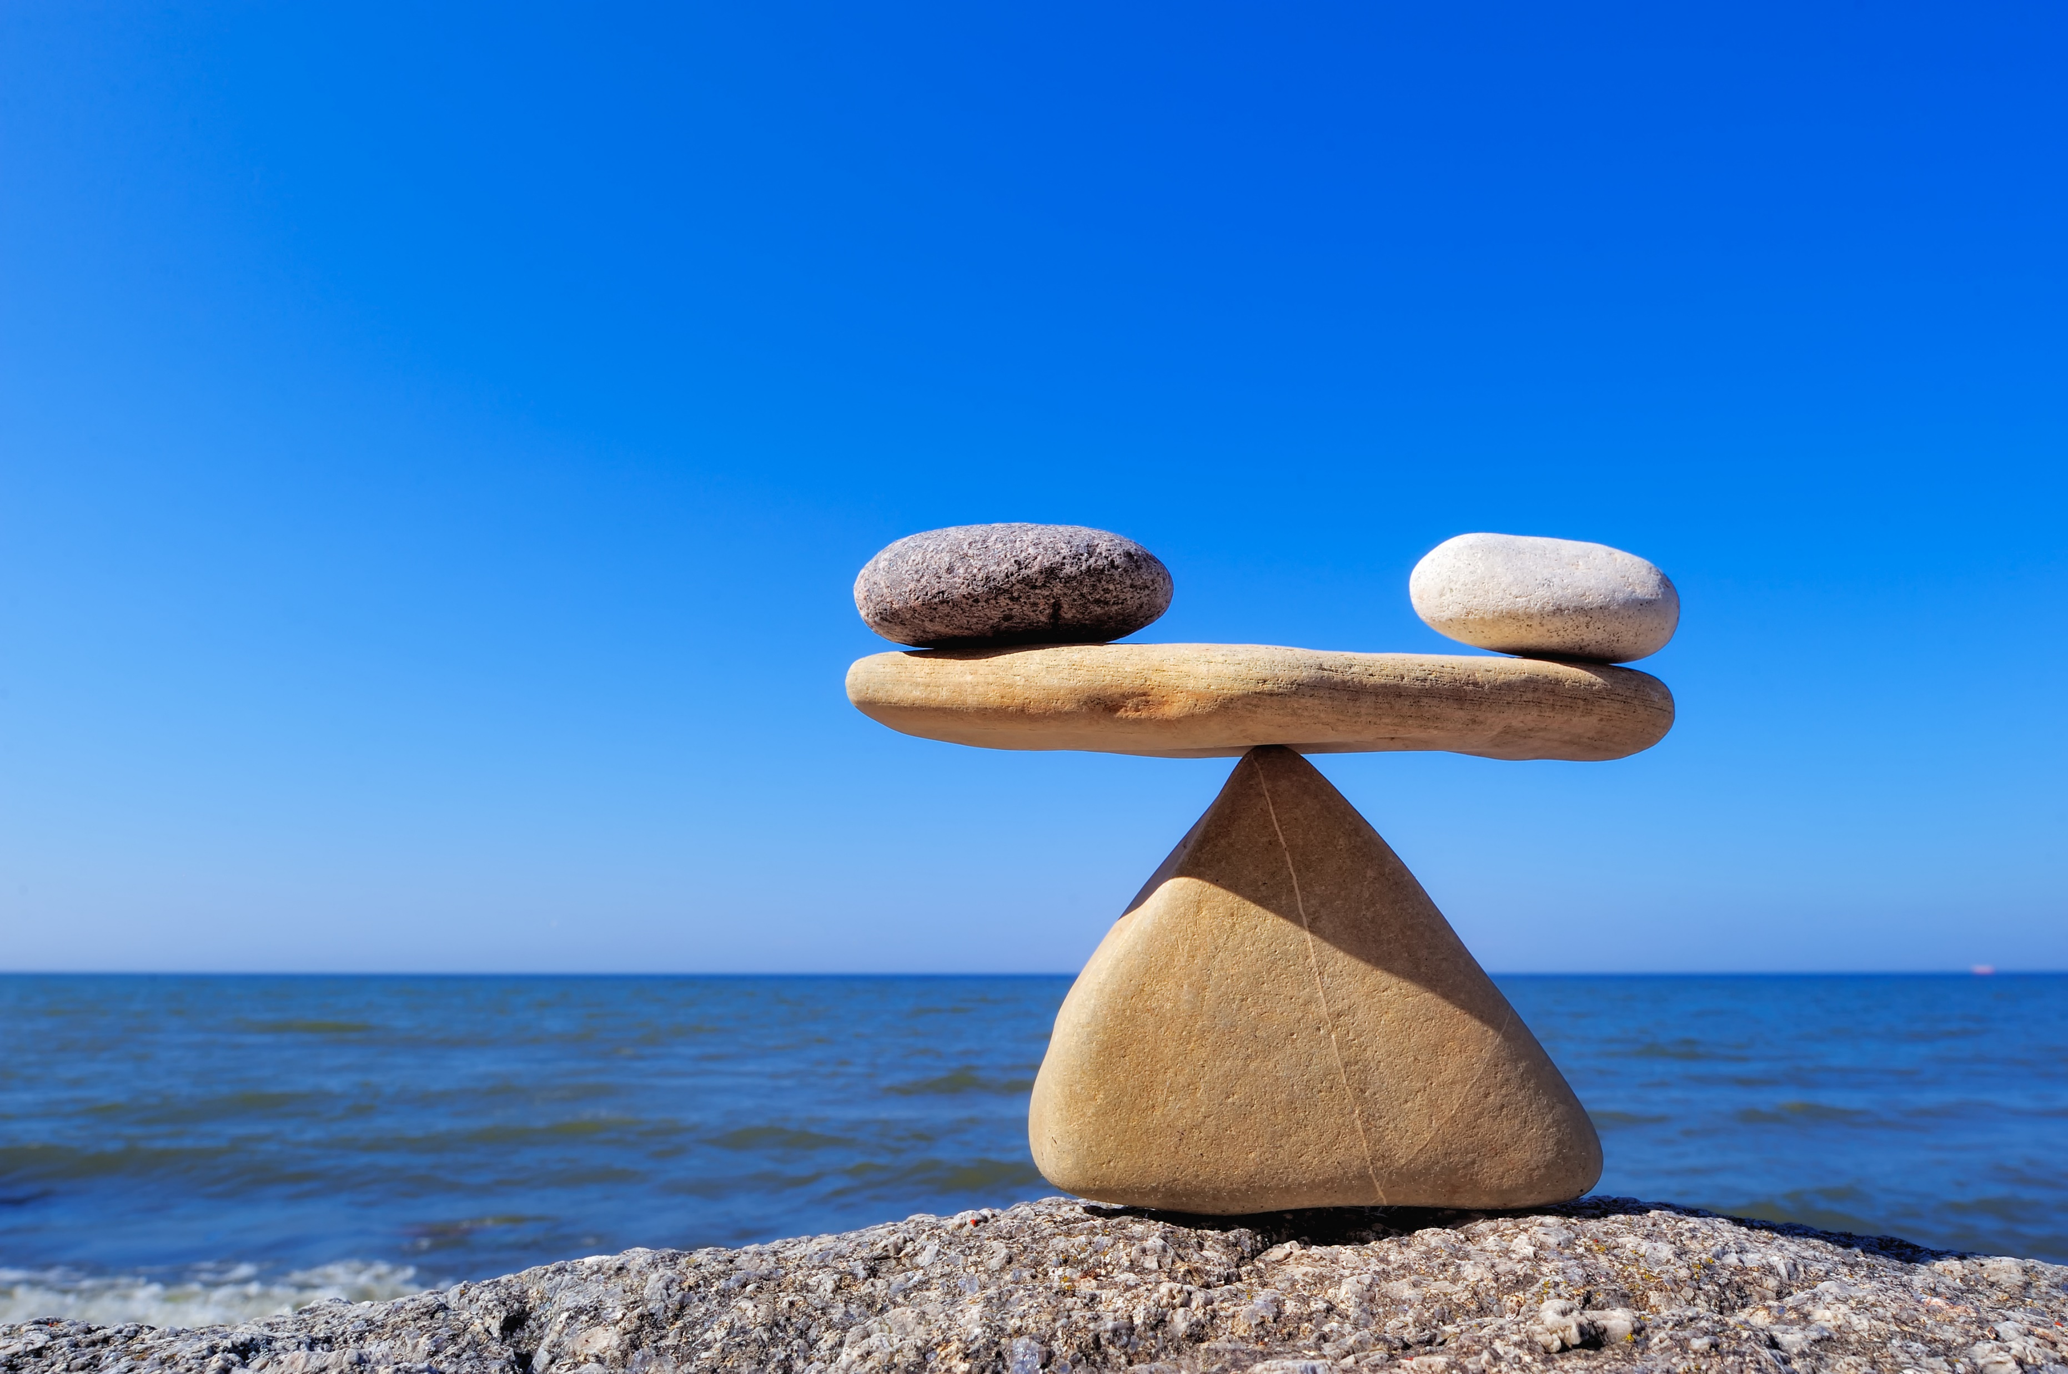
Wachstum geschieht nur wenn Leben da ist!
Balance halten

Slide 4
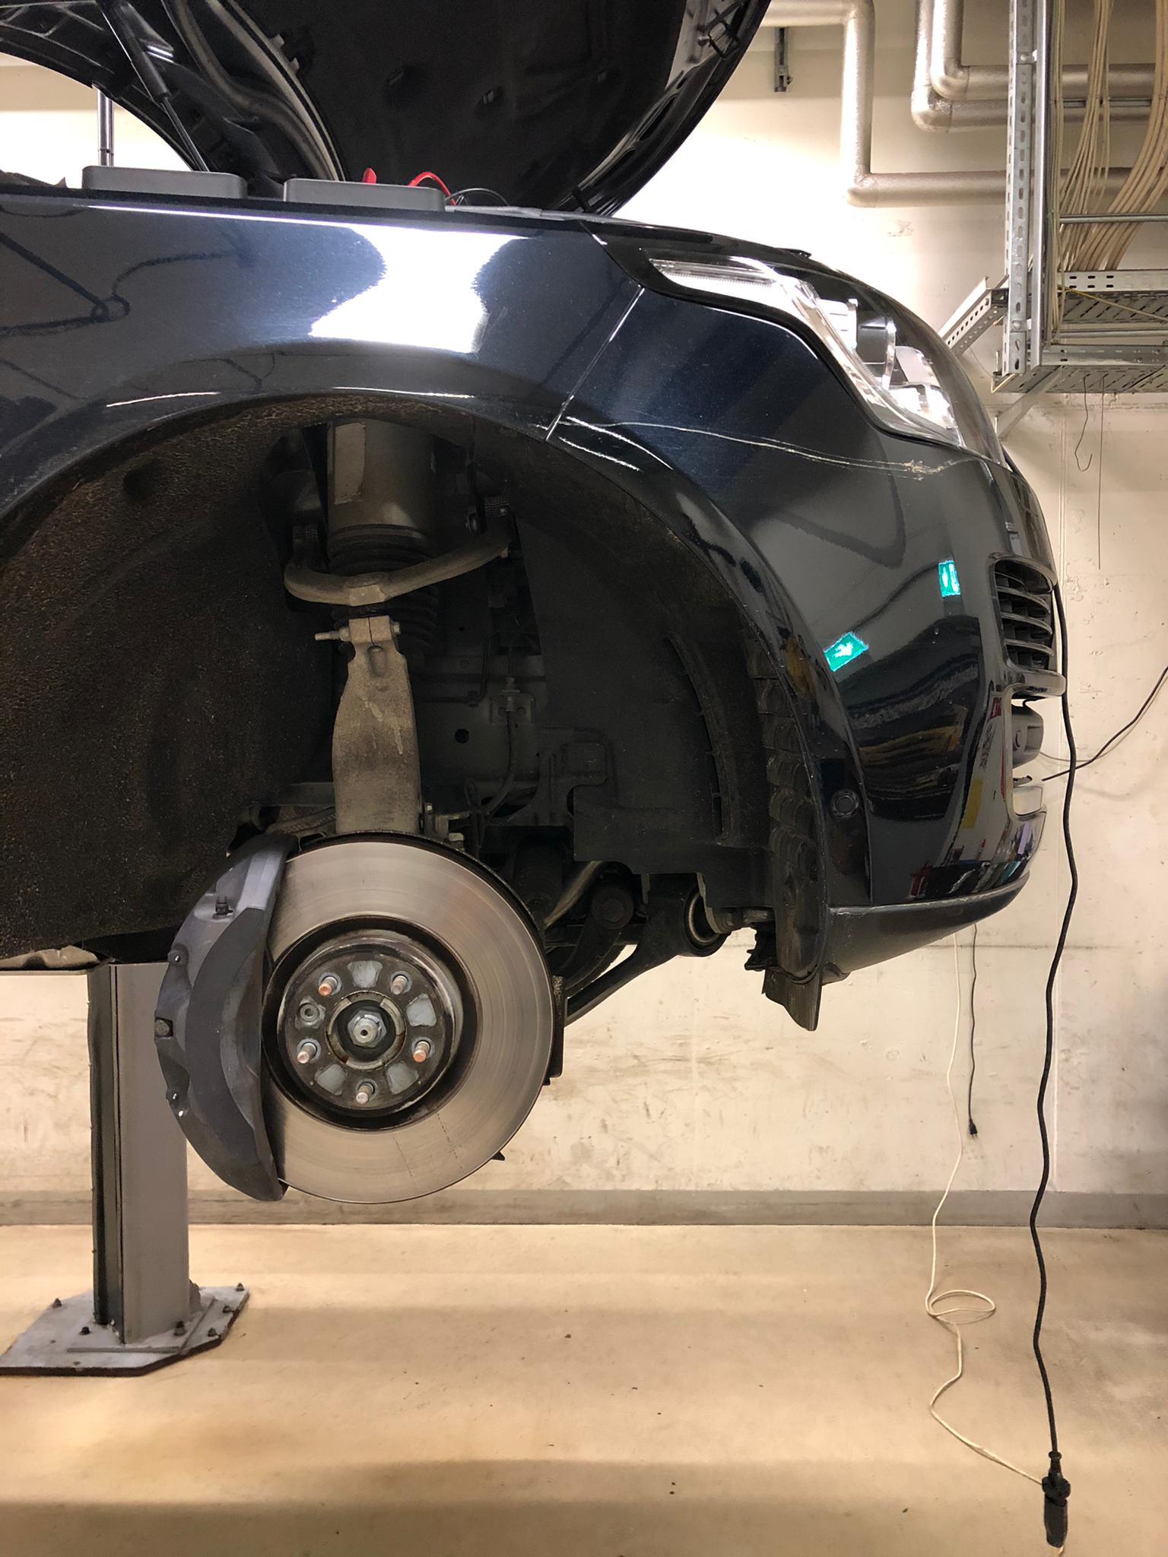
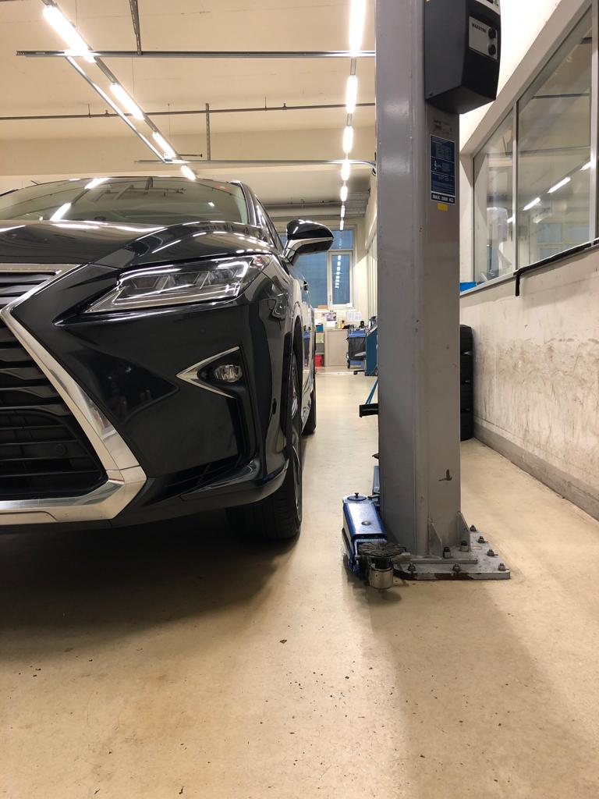
Fabrik

Slide 5
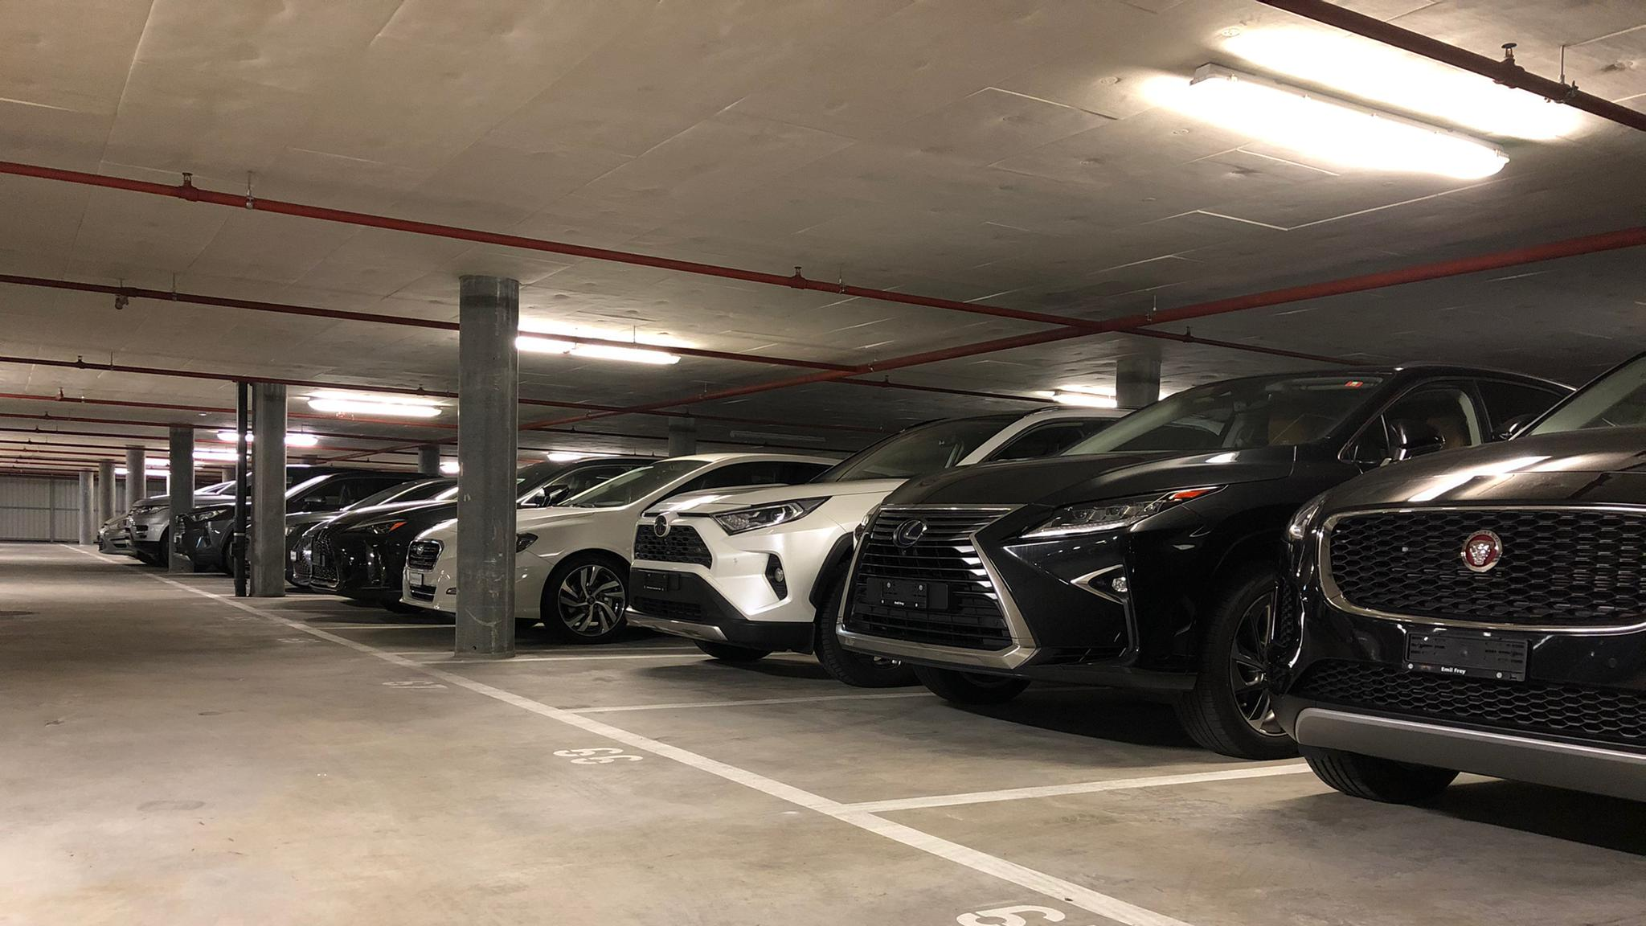

Slide 6
Grundlage
In der Ruhe Vorbereitungen treffen
"19 Ihr sollt euch nicht Schätze sammeln auf Erden, wo die Motten und der Rost sie fressen und wo die Diebe nachgraben und stehlen. 20 Sammelt euch vielmehr Schätze im Himmel, wo weder die Motten noch der Rost sie fressen und wo die Diebe nicht nachgraben und stehlen!" Mt 6,19-20

Slide 7
Grundlage
In der Ruhe Vorbereitungen treffen
"5 Und er baute feste Städte in Juda, weil in jenen Jahren das Land Ruhe hatte und kein Krieg gegen ihn geführt wurde; denn der HERR gab ihm Ruhe. 6 Und [Asa] sprach zu Juda: Lasst uns diese Städte bauen und sie mit Mauern umgeben und mit Türmen, Toren und Riegeln, weil das Land noch [frei] vor uns liegt! Denn wir haben den HERRN, unseren Gott, gesucht; wir haben ihn gesucht, und er hat uns Ruhe gegeben ringsumher! So bauten sie, und es gelang ihnen. 7 Und Asa hatte ein Heer, das Langschild und Speer trug, 300 000 [Mann] aus Juda, und 280 000 aus Benjamin, die Kurzschilde trugen und mit Bogen schossen. Diese waren alle starke Helden." 2 Chr 14,5-7

Slide 8
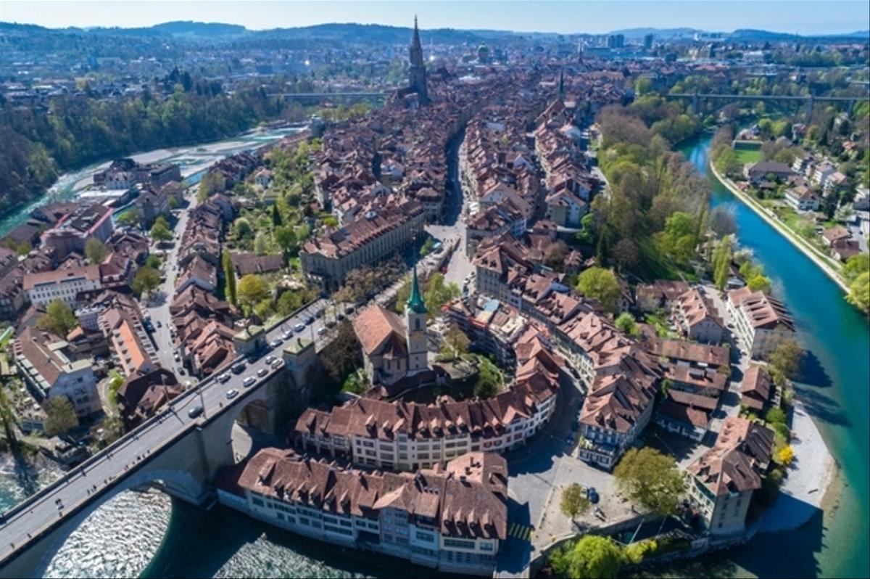
Die Stadt

Slide 9
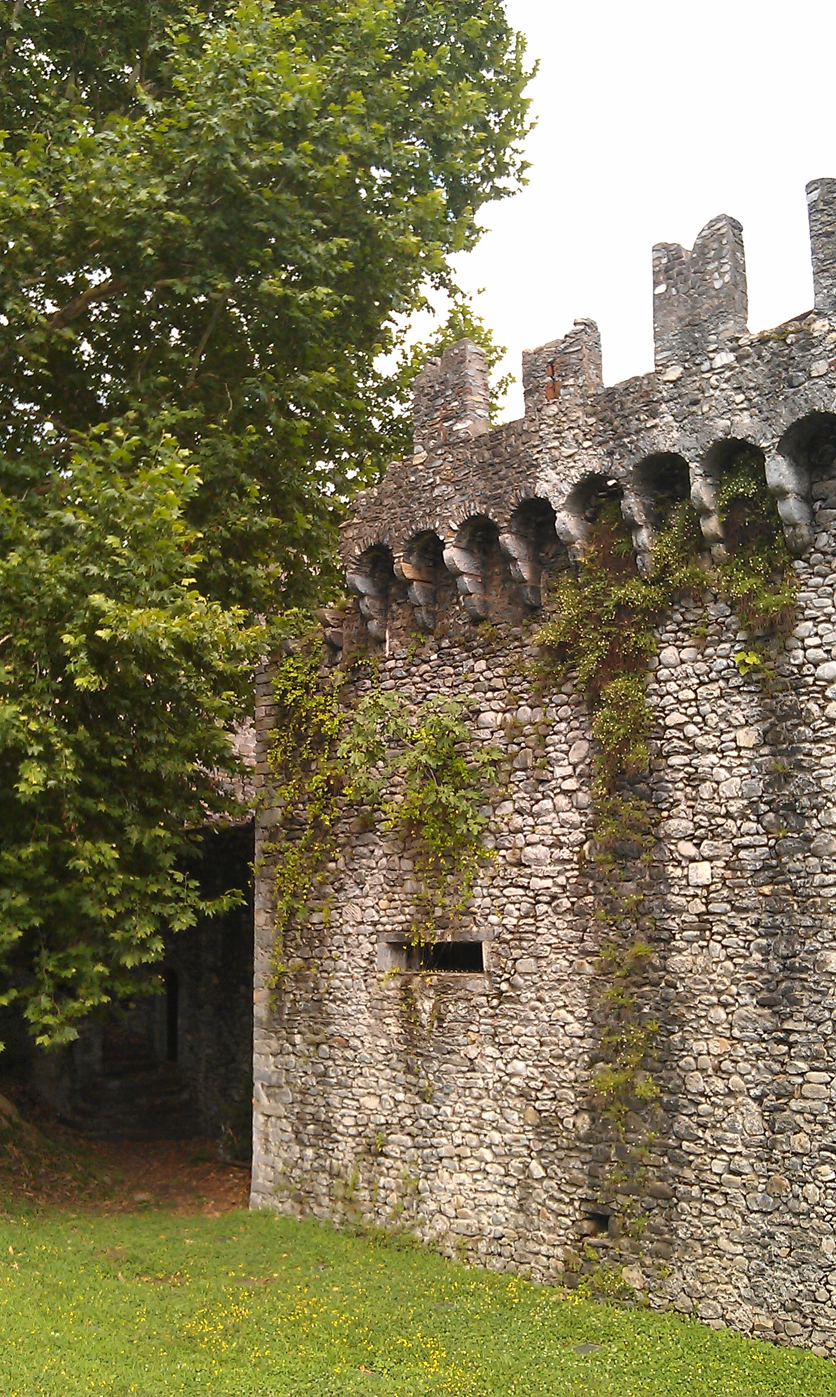
Die Mauer

Slide 10
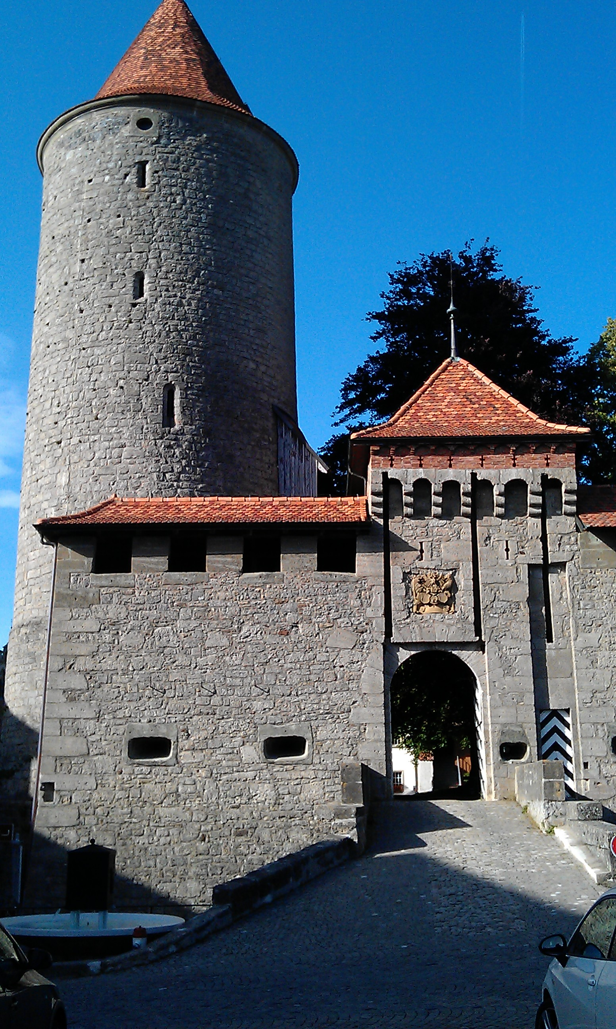
Der Turm

Slide 11
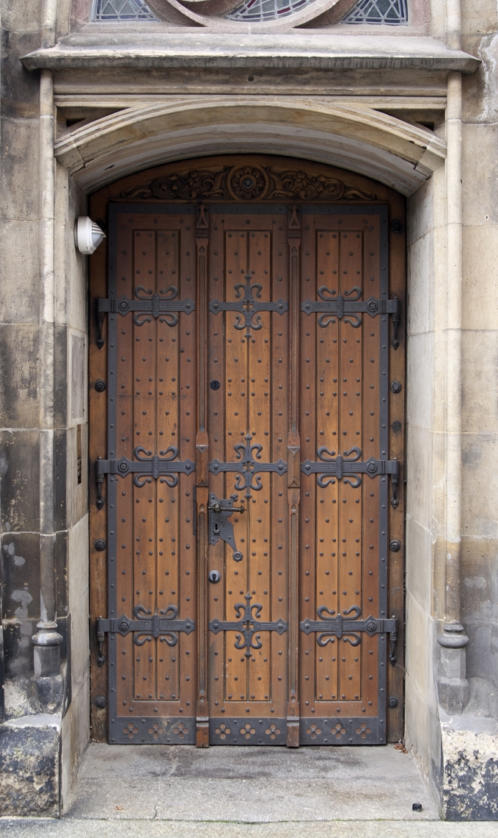
Das Tor

Slide 12
Der Riegel

Slide 13
Grundlage
Gott suchen
"13 Auch die Priester und Leviten aus ganz Israel und aus allen ihren Gebieten stellten sich bei ihm ein. 14 Denn die Leviten verließen ihre Bezirke und ihr Besitztum und kamen nach Juda und Jerusalem. Jerobeam und seine Söhne hatten sie nämlich aus dem Priesterdienst für den HERRN verstoßen; 15 er hatte aber für sich selbst Priester eingesetzt für die Höhen und für die Böcke und Kälber, welche er machen ließ. 16 Jenen [Leviten] aber folgten aus allen Stämmen Israels die, denen es am Herzen lag, den HERRN, den Gott Israels, zu suchen; diese kamen nach Jerusalem, um dem HERRN, dem Gott ihrer Väter, zu opfern. 17 Diese stärkten das Königreich Juda und ermutigten Rehabeam, den Sohn Salomos, drei Jahre lang; denn sie wandelten drei Jahre lang auf dem Weg Davids und Salomos." 2 Chr 11,13-17

Slide 14
Grundlage
Gott suchen
"13 Auch die Priester und Leviten aus ganz Israel und aus allen ihren Gebieten stellten sich bei ihm ein. 14 Denn die Leviten verließen ihre Bezirke und ihr Besitztum und kamen nach Juda und Jerusalem. Jerobeam und seine Söhne hatten sie nämlich aus dem Priesterdienst für den HERRN verstoßen; 15 er hatte aber für sich selbst Priester eingesetzt für die Höhen und für die Böcke und Kälber, welche er machen ließ. 16 Jenen [Leviten] aber folgten aus allen Stämmen Israels die, denen es am Herzen lag, den HERRN, den Gott Israels, zu suchen; diese kamen nach Jerusalem, um dem HERRN, dem Gott ihrer Väter, zu opfern. 17 Diese stärkten das Königreich Juda und ermutigten Rehabeam, den Sohn Salomos, drei Jahre lang; denn sie wandelten drei Jahre lang auf dem Weg Davids und Salomos." 2 Chr 11,13-17

Slide 15
Grundlage
Wort Gottes
"9 Und sie lehrten in Juda und hatten das Buch des Gesetzes des HERRN bei sich; sie zogen in allen Städten Judas umher und lehrten das Volk." 2 Chr 17,9
"4 Danach blieb Josaphat in Jerusalem; dann ging er wieder aus unter das Volk, von Beerscheba bis zum Bergland von Ephraim, und führte sie zu dem HERRN, dem Gott ihrer Väter, zurück." 2 Chr 19,4
"36 Nach etlichen Tagen aber sprach Paulus zu Barnabas: Lass uns wieder umkehren und in all den Städten, in denen wir das Wort des Herrn verkündigt haben, nach unseren Brüdern sehen, wie es um sie steht!"
Apg 15,36

Slide 16
Grundlage
Absondern
"1 Ich ermahne euch nun, ihr Brüder, angesichts der Barmherzigkeit Gottes, dass ihr eure Leiber darbringt als ein lebendiges, heiliges, Gott wohlgefälliges Opfer: Das sei euer vernünftiger Gottesdienst! 2 Und passt euch nicht diesem Weltlauf an, sondern lasst euch [in eurem Wesen] verwandeln durch die Erneuerung eures Sinnes, damit ihr prüfen könnt, was der gute und wohlgefällige und vollkommene Wille Gottes ist." Röm 12,1-2

Slide 17
Grundlage
Absondern
"3 Denn Ahab, der König von Israel, sprach zu Josaphat, dem König von Juda: Willst du mit mir nach Ramot in Gilead hinaufziehen? Er sprach zu ihm: Ich will sein wie du, und mein Volk sei wie dein Volk, und ich will mit dir in den Kampf ziehen!" 2 Chr 18,3

Slide 18
Grundlage
Absondern
"1 Aber Josaphat, der König von Juda, kehrte in Frieden heim nach Jerusalem. 2 Und Jehu, der Sohn Hananis, der Seher, ging hinaus, ihm entgegen, und sprach zum König Josaphat: »Solltest du so dem Gottlosen helfen und die lieben, welche den HERRN hassen? Deswegen ist Zorn auf dir vonseiten des HERRN! 3 Dennoch ist etwas Gutes an dir gefunden worden, weil du die Aschera-Standbilder aus dem Land ausgerottet und dein Herz darauf gerichtet hast, Gott zu suchen.« 4 Danach blieb Josaphat in Jerusalem; dann ging er wieder aus unter das Volk, von Beerscheba bis zum Bergland von Ephraim, und führte sie zu dem HERRN, dem Gott ihrer Väter, zurück." 2 Chr 19,1-4

Slide 19
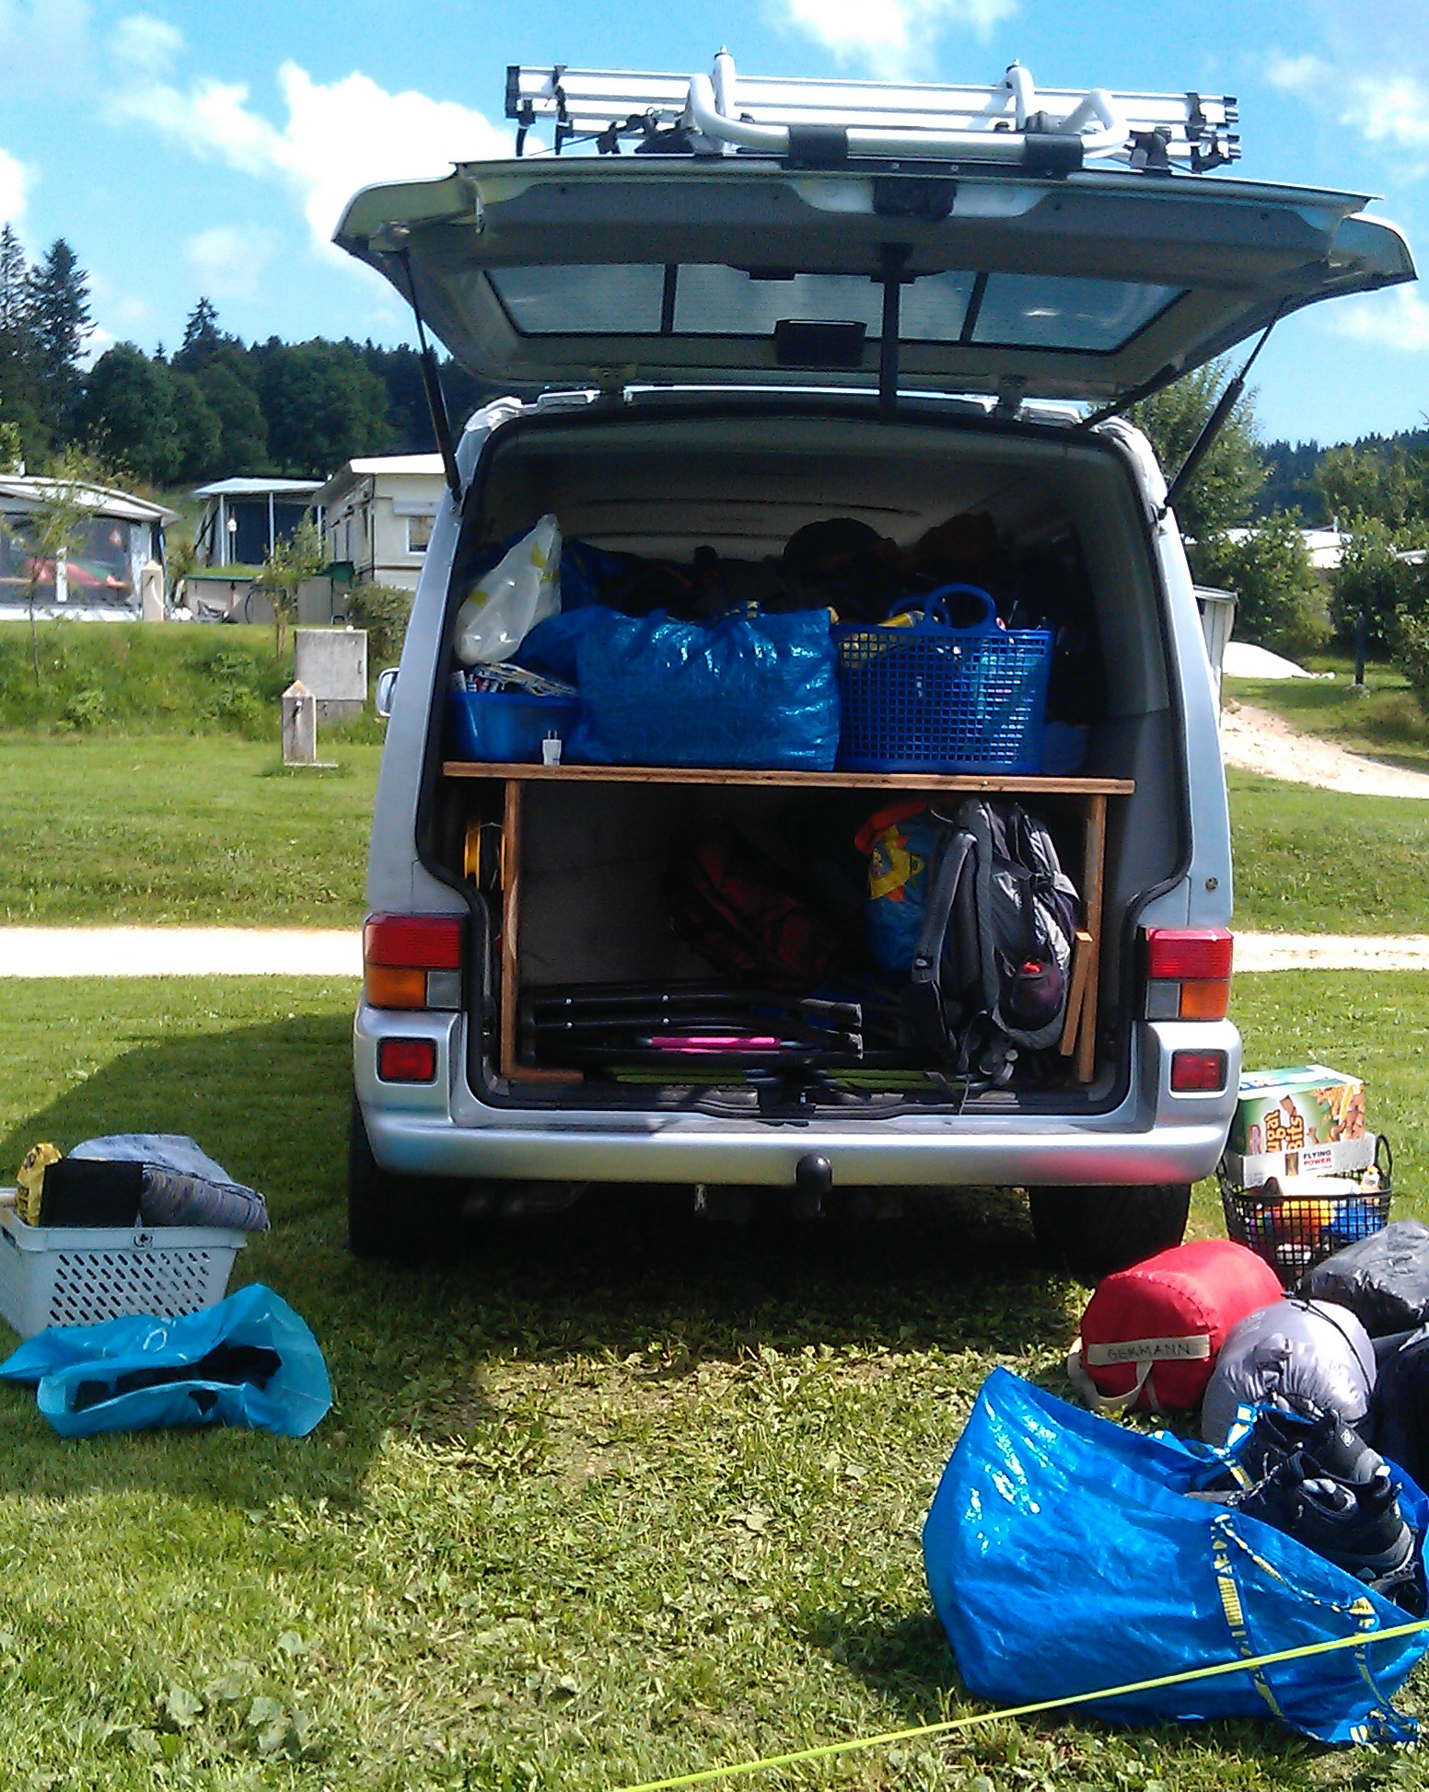
Umsetzung der Grundlage

Slide 20
Umsetzung der Grundlage
"24 Ein jeder nun, der diese meine Worte hört und sie tut, den will ich mit einem klugen Mann vergleichen, der sein Haus auf den Felsen baute." Mt 7,24

Slide 21
Umsetzung der Grundlage
Vertrauen
"10 Und Asa rief den HERRN, seinen Gott, an und sprach: HERR, bei dir ist kein Unterschied, zu helfen, wo viel oder wo keine Kraft ist. Hilf uns, HERR, unser Gott, denn wir verlassen uns auf dich, und in deinem Namen sind wir gegen diesen Haufen gezogen! Du, HERR, bist unser Gott! Vor dir behält der Sterbliche keine Kraft!" 2 Chr 14,10
Vertrauen heisst, zu wissen, dass Gott da ist.

Slide 22
Umsetzung der Grundlage
Mutig sein
"15 und er sprach: Horcht auf, ganz Juda und ihr Einwohner von Jerusalem und du, König Josaphat: So spricht der HERR zu euch: Fürchtet euch nicht und erschreckt nicht vor diesem großen Haufen; denn nicht eure, sondern Gottes Sache ist der Kampf!" 2 Chr 20,15-16
"20 Und sie machten sich am Morgen früh auf und zogen zur Wüste Tekoa. Und als sie auszogen, trat Josaphat hin und sprach: Hört mir zu, Juda und ihr Einwohner von Jerusalem: Vertraut auf den HERRN, euren Gott, so könnt ihr getrost sein, und glaubt seinen Propheten, so werdet ihr Gelingen haben!" 2 Chr 20,20

Slide 23
Umsetzung der Grundlage
Mutig sein
Mutig sein heisst, im Vertrauen auf Gott vorwärtsgehen.

Slide 24
Umsetzung der Grundlage
Vorwärts gehen
"21 Und er beriet sich mit dem Volk und stellte die, welche in heiligem Schmuck dem HERRN singen und ihn preisen sollten, im Zug vor die gerüsteten Krieger hin, um zu singen: Dankt dem HERRN, denn seine Gnade währt ewiglich! 22 Und als sie anfingen mit Jauchzen und Loben, ließ der HERR einen Hinterhalt kommen über die Ammoniter, Moabiter und die vom Bergland Seir, die gegen Juda gekommen waren, und sie wurden geschlagen. 23 Und die Ammoniter und Moabiter stellten sich denen vom Bergland Seir entgegen, um sie zu vernichten und zu vertilgen. Und als sie die vom Bergland Seir aufgerieben hatten, halfen sie selbst einander zur Vertilgung…

Slide 25
Umsetzung der Grundlage
Vorwärts gehen
… 24 Als aber Juda zur Bergwarte gegen die Wüste hin kam und sich gegen den Haufen wenden wollte, siehe, da lagen die Leichen auf dem Boden; niemand war entkommen. 25 Und Josaphat kam mit seinem Volk, um unter ihnen Beute zu machen, und sie fanden dort eine Menge sowohl Güter als auch Leichname sowie kostbare Geräte, und sie plünderten für sich so viel, dass sie es nicht tragen konnten. Und sie plünderten drei Tage lang, weil so viel vorhanden war. 26 Aber am vierten Tag kamen sie zusammen im »Lobetal«; denn dort lobten sie den HERRN. Daher nennt man jenen Ort »Lobetal« bis zu diesem Tag…

Slide 26
Umsetzung der Grundlage
Vorwärts gehen
… 27 Danach kehrte die ganze Mannschaft von Juda und Jerusalem wieder um, mit Josaphat an ihrer Spitze, um mit Freuden nach Jerusalem zu ziehen; denn der HERR hatte ihnen Freude gegeben angesichts [der Niederlage] ihrer Feinde. 28 Und sie zogen in Jerusalem ein unter Harfen-, Lauten- und Trompetenklang, zum Haus des HERRN. 29 Und der Schrecken Gottes kam über alle Königreiche der [heidnischen] Länder, als sie hörten, dass der HERR gegen die Feinde Israels gekämpft hatte. 30 So blieb denn Josaphats Regierung ungestört, und sein Gott gab ihm Ruhe ringsum." 2 Chr 20,20-30

Slide 27
Umsetzung der Grundlage
Vorwärts gehen
22 Und als sie anfingen mit Jauchzen und Loben, ließ der HERR einen Hinterhalt kommen über die Ammoniter, Moabiter und die vom Bergland Seir, die gegen Juda gekommen waren, und sie wurden geschlagen.
26 Aber am vierten Tag kamen sie zusammen im »Lobetal«; denn dort lobten sie den HERRN.
28 Und sie zogen in Jerusalem ein unter Harfen-, Lauten- und Trompetenklang, zum Haus des HERRN.

Slide 28
Umsetzung der Grundlage
Vorwärts gehen
Danken schützt vor wanken
Loben zieht nach oben
"1 Von David. Lobe den HERRN, meine Seele, und alles, was in mir ist, seinen heiligen Namen! 2 Lobe den HERRN, meine Seele, und vergiss nicht, was er dir Gutes getan hat! 3 Der dir alle deine Sünden vergibt und heilt alle deine Gebrechen; 4 der dein Leben vom Verderben erlöst, der dich krönt mit Gnade und Barmherzigkeit;" Ps 103,1-4

Slide 29
Umsetzung der Grundlage
Vorwärts gehen
"2 Ich will den HERRN preisen allezeit, sein Lob soll immerzu in meinem Mund sein. 3 Meine Seele rühme sich des HERRN; die Elenden sollen es hören und sich freuen. 4 Erhebt mit mir den HERRN, und lasst uns miteinander seinen Namen erhöhen! 5 Als ich den HERRN suchte, antwortete er mir und rettete mich aus allen meinen Ängsten. 6 Die auf ihn blicken, werden strahlen, und ihr Angesicht wird nicht beschämt." Ps 34,2-6

Slide 30
1.+2. Chronik Teil 4

